Slide 1

TECHNIQUE DE PRISE EN CHARGE
EXCELLENCE RELATIONNELLE
ONE AND DONE
This Photo by Unknown Author is licensed under CC BY-SA-NC

Slide 2
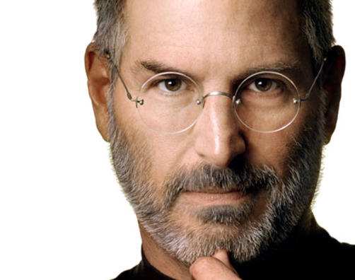
STEVE JOBS disait :
«» Le succès d’une entreprise dépend de sa capacité à bâtir quelque chose de durable avec l’expérience client au cœur de sa stratégie. L’idée n’est pas de prendre la technologie, d’inventer des choses et de se demander ce qu’on peut faire avec, mais de partir des besoins et expériences des clients et voir comment utiliser la technologie pour y trouver des solutions
This Photo by Unknown Author is licensed under CC BY

Slide 3

OBJECTIF DE LA FORMATION
CONNAITRE SON ENTREPRISE
MAITRISER LES DIFFÉRENTES ÉTAPES DE LA PRISE EN CHARGE DE LA CLIENTÈLE
ADOPTER LES BONNES PRATIQUES EN MATIÈRE DE CLIENT ATTITUDE
AMÉLIORER LES TECHNIQUES EN MATIÈRE D’EXPRESSION ORALE

Slide 4


GVA, filiale du groupe Vivendi, est un opérateur télécom spécialisé dans la fourniture d’accès internet Très Haut Débit en Afrique.
GVA a vu le jour en 2015 et est implanté dans 6 pays d’Afrique.
Gabon, Togo, Rwanda, Congo, Cote d’ivoire, Burkina Faso.
L’objectif de GVA est de devenir le 1er fournisseur d’internet en Afrique.
Notre mission est de rendre le haut débit accessible à tous en Afrique

Slide 5

RELATION CLIENT
La relation client, est un terme qui englobe toutes les tâches de gestion qui impliquent les interactions avec le client. De la prospection jusqu’au service après-vente, en passant par le pilotage des missions, la relation client est au centre de l’activité de toute entreprise. Les commerces mettent en avant la qualité de leur service client en tant que valeur ajoutée. L’accompagnement fait partie des facteurs de fidélisation que les entrepreneurs considèrent très sérieusement. Une relation client optimisée et qualitative est la clef pour la pérennité d’une activité.

Slide 6

LE TOUT PREMIER DEGRÉ DE FIDÉLISATION CONSISTE À RÉPONDRE À LA DEMANDE DU CLIENT DE FAÇON APPROPRIÉE ET POUR ATTEINDRE CET OBJECTIF UNE INTERACTION TÉLÉPHONIQUE DOIT RÉPONDRE À UN CERTAINS NOMBRES DE CRITÈRES
Accueil
Courtoisie
Sourire et enthousiasme
Ecoute active
Comprendre la demande du client
Résolution des requêtes/plaintes des clients
Prendre congé

Slide 7


L’ACCUEIL
Le conseiller client doit obligatoirement
ACCUEILLIR LE CLIENT AVEC LE SOURIRE
« Celui qui ne sait pas sourire ne doit pas ouvrir boutique." 'Proverbe chinois
Souhaiter la bienvenue
Se présenter
Demander au client de se présenter
Cette présentation permettra d’identifier le client et de personnaliser l’interaction
Offrir son assistance.
Exemple: Groupe Vivendi Afrique bonjour, mon nom est XXX, et vous?
Que puis-je faire pour vous aider?
SOURIRE ET ENTHOUSIASME
This Photo by Unknown Author is licensed under CC BY-SA

Slide 8
UN BON ACCUEIL COMPORTE LA RÈGLE DES 4*20 SEONDES
20 premières secondes
20 premiers gestes
20 premières mots
20 cm entre vous et l’interlocuteur

Slide 9


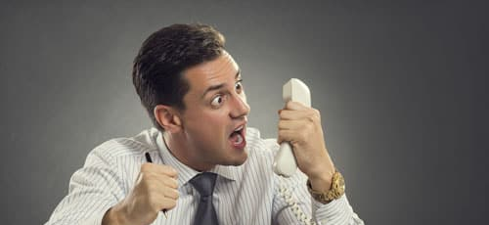

CLIENTE AYANT EU UNE BONNE IMPRESSION DU CRC
RETENONS QUE POUR LE CLIENT
LA PREMIÈRE IMPRESSION EST TOUJOURS LA BONNE
SURTOUT QUAND ELLE EST MAUVAISE
CLIENTE AYANT EU UNE MAUVAISE IMPRESSION DU CRC

Slide 10
EXERCICES: « LE FEU D’ARTIFICE DES APPELS »
consigne :
un téléphone sonne au hasard. A vous de jouer.
a l’issue de chaque appel, vous apprécierez l’accueil avec les Smileys.
Notes:
L’animateur mène le feu d’artifice des appels réactifs.
L’animateur fait sonner au hasard les postes OU alterne avec un ou deux participants pour tenir le rôle du client.
Réagir en fonction de la réponse du participant :
si le CC ne se présente pas « et vous, vous êtes Mr / Mme…? »
si pas de reformulation « vous êtes sûr de bien avoir compris ma demande ? »
Distribuer des smileys aux participants (Annexe 2)
A l’issue de chaque appel les autres participants apprécient avec des Smileys selon 3 niveaux : satisfait, neutre, pas satisfait.
Demander au participant qui a décroché de donner 1 comportement positif / 1 point d’amélioration sur les étapes du A et/ou sur les 4 attitudes. Puis, demander au groupe.

Slide 11
COMPRENDRE LE BESOIN DU CLIENT
Le conseiller client doit s’assurer d’avoir compris la requête du client:
Le conseiller doit pratiquer l’écoute active
Il doit reformuler si nécessaire.
Il doit poser des questions afin de mieux comprendre le besoin du client
Toujours avoir le sourire
Le conseiller doit être proactif
Etre empathique si nécessaire
Sourire et enthousiasme
Notes:
« Sur une plage, on découvre un homme mort, nu, il y a des vêtements éparpillés à proximité, et dans sa main fermée, on découvre un petit morceau d’allumette.
Que s’est-il passé ? »
Réponse : plusieurs personnes étaient dans une montgolfière en perdition, pour avoir une chance de sauver la situation, il fallait alléger la nacelle. Après avoir tout jeté, même leurs vêtements, ils ont tiré à courte paille avec les allumettes pour savoir qui passerait par-dessus bord. Notre cadavre est le perdant.
Consignes de l’animateur :
Posez maintenant des questions ouvertes, en CQQCOQP.
Grâce aux questions ouvertes, l’énigme n’en sera plus une !
Débriefing - Messages clés :
Il faut poser des questions ouvertes pour éviter de :
préjuger
interpréter
Ne pas couper la parole
Le CC est responsable de la qualité des réponses du client : A question précise, réponse concise. Le CC dirige l’entretien grâce au questionnement

Slide 12

LE G U I D E
GAGNER DES OUI AVEC LES QUESTIONS DÉCLIC
validant les informations fournies par le système :
vous nous avez bien appelé à propos de … ?
Vous disposez bien de… ?
UILISER LES FAITS AVEC LES QUESTIONS OUVERTES/ FACTUELLES
Comment communiquez-vous ?
Quel usage faites-vous du téléphone ?
Qui appelez-vous le plus souvent ?
Combien d’heures…?
Où…?
Quand utilisez-vous le plus fréquemment le téléphone / Internet ?

Slide 13

LE G U I D E
IMPLIQUER LE CLIENT AVEC DES QUESTIONS « VÉRITÉ »
Qu’est-ce qui est le plus important pour vous ?
Pourquoi / En quoi… cela répond-il bien à votre situation ?
Quels sont vos 2 premiers critères de choix ?
Qu’en pensez-vous ?
Que préférez-vous ?
DÉJOUER LES PIÈGES AVEC LES QUESTIONS « BOOMERANG »
Pour vous, c’est quoi facile d’utilisation ?
Un bon rapport/qualité prix, c’est-à-dire ?
ENCOURAGER LES CHOIX AVEC LES QUESTIONS ALTERNATIVES
Préférez-vous la simplicité ou le choix de fonctionnalités ?
Voulez-vous

Slide 14

TRAITEMENT DES PLAINTES/REQUÊTES
Le conseiller doit apporter une réponse juste, précise et concise à la demande du client.
Il doit s’assurer de communiquer l’information à la bonne personne à travers un Security check
La réponse à cette requête peut être :
Immédiate, généralement pour les informations générales; ex: Connaitre sa postion.
Ou non immédiate, il faut dans ce cas précis expliquer le processus de traitement et communiquer les délais.
Transmettre la requête à l’équipe en charge et suivre jusqu’à résolution
S’assurer de la résolution et de la satisfaction du client
Sourire et enthousiasme

Slide 15

COMMENT PRENDRE CONGÉ
Le conseiller doit s’assurer que le client à bien compris l’information et qu’il est satisfait.
Offrir une assistance supplémentaire
Faire du UP SELLING / CROSS SELLING
EX:MR/Mme xxx tout le plaisir a été pour moi de vous porter assistance, je vous souhaite une agréable journée/soirée

Slide 16

QUELQUES APTITUDES
Le conseiller doit garder en tête la satisfaction du client
Un conseiller client doit toujours être souriant
Il doit être l’ambassadeur de son entreprise
Faire remonter immédiatement les plaintes et requêtes récurrentes, afin que le département concerné puisse prendre les mesures nécessaires pour l’amélioration du service
La courtoisie et la prise en charge doivent être systématiques pour tous les clients, peu importe leur niveau intellectuel ou leur Age.
L’enthousiasme doit se sentir dans la voix du conseiller client qui démontre ainsi son envie de servir le client.
Le conseiller client doit tourner toute son attention vers le client. Il ne doit pas bavarder avec ses collègues sur des sujets extra
Un conseiller client ne saurait jamais, au grand jamais perdre son sang-froid lors d’une interaction avec un client

Slide 17

A EVITER
Eviter les tics ( oui oui…, d’accord d ’accord)
Eviter les mots négatifs
Eviter de dire ALLO ALLO
Eviter les termes techniques
Ne jamais tutoyer le client
Eviter de faire répéter le client en pratiquant l’écoute active
Eviter de manger pendant son temps de connexion
NE JAMAIS PERDRE SON SANG FROID
Ne pas mettre le client en attente inutilement
Eviter de marmonner
Ne jamais communiquer de mauvaises informations
This Photo by Unknown Author is licensed under CC BY-NC-ND

Slide 18

L’ELOQUENCE VERBALE
L’éloquence verbal est la capacité à captiver son auditoire par la beauté et la manière de s’exprimer.
A travers la diction et la parole c’est notre pouvoir sur les mots donc notre pouvoir sur le monde qui se joue. D’ailleurs, traditionnellement la parole appartenait aux élites. A la classe dirigeante : Juristes, politiciens / avocats / prêtres, etc. La parole est désormais à tous.
Ex de personnes éloquentes :
This Photo by Unknown Author is licensed under CC BY-SA

Slide 19
LE MESSAGE QUE NOUS VÉHICULONS PEUT ÊTRE
Un message verbal (contenu / discours)
Un message physique (le corps et la voix)
Dans une interaction le verbal comptent pour 7%,
Le para-verbal 30% et
Le non-verbal 55%
Notes:
Poser la question aux auditeurs « Quels sont les moyens à votre disposition pour faire passer le sens d’un message ? »
Les composantes de la communication face-à-face : Verbal / para-verbal / non-verbal
Selon les recherches d’Albert Mehrabian (professeur UCLA)
Au téléphone, nous sommes privés du non-verbal, c'est-à-dire de plus de la moitié de la force de notre message.
Il faut donc compenser par le para verbal et le verbal : un ton adapté et des mots choisis.

Slide 20

UNE BONNE VOIX AU TÉLÉPHONE DOIT ÊTRE
CLAIRE ET AUDIBLE
POSTURE
EXPRESSIVE ET NATURELLE
SOURIANTE ET AGRÉABLE À ÉCOUTER

Slide 21
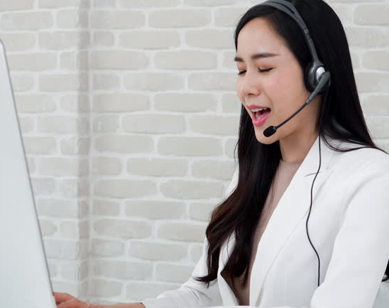
VOICI LES 7 CONSEILS POUR UNE BONNE DICTION
Ne jamais forcer la voix, donc bien articuler
Avoir du plaisir à s’entendre soi-même pour le faire partager
Mettre en confort mon auditeur (ne pas l’obliger à tendre l’oreille)
M’exprimer en rapport avec son niveau de compréhension
Être l’acteur de mon discours (Découpe / Rythme / Respirations)
Aimer la langue française. La mettre en valeur.
Avoir le sourire du cœur dans chaque mot.

Slide 22
EXERCICES DE DICTION
VIDEOS
https://youtu.be/oZ-cHuD8tqg
https://youtu.be/Ma0c2KU9Q6s
https://youtu.be/_8mTC7TxlTg
https://youtu.be/SZCEBYNUZuI

